Slide 1
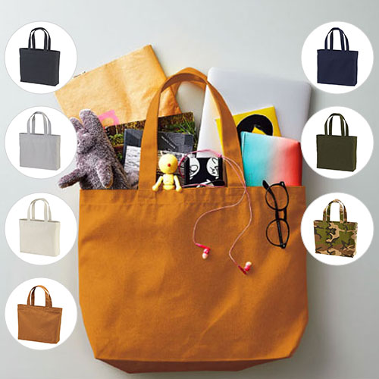
【提案書】
14.3オンス キャンバス トートバッグ(大)
特徴
肩がけもできる長めの持ち手と、14.3オンスの厚手で耐久性に優れたキャンバス素材がお買い物などの普段使いに非常に便利なトートバッグです。7色のカラー展開も魅力的。
商品写
納期
納期スペース
仕様
カラー展開：全7色
素材：綿 100％（キャンバス）、ナチュラル：405g/平方メートル 12.0oz/yd2、カラー：390g/平方メートル 11.5oz/yd2
サイズ：横390×縦350×奥行100mm、持ち手の長さ550mm
容量：13L
お見積
お見積りスペース

Slide 2
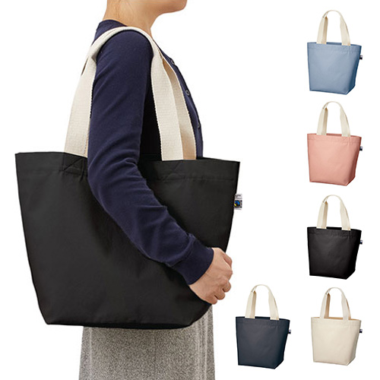
【提案書】
フェアトレードコットンキャンバストート（Ｍ）
特徴
フェアトレードコットンを使用した、マチ付きのシンプルなMサイズキャンバストートです。オリジナルデザインによる名入れ面積が広いため宣伝広告効果も抜群。是非ご活用ください。
商品写
納期
納期スペース
仕様
素材：ｺｯﾄﾝ(310g/平方メートル)
サイズ：本体/約450×320×190(mm)･持ち手/約40×600(mm)
容量：約15L
備考：ﾌｪｱﾄﾚｰﾄﾞｵｰｶﾞﾆｯｸｺｯﾄﾝ使用､取説付
お見積
お見積りスペース

Slide 3
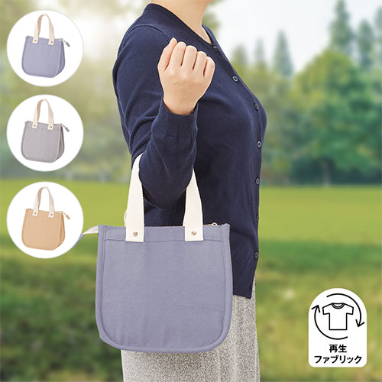
【提案書】
シャンブリック スクエア保冷トート(S)
特徴
保冷機能付き！再生ファブリック糸を使ったエシカルなSサイズのスクエアトートバッグ。お弁当と500mlペットボトルも収納できて、女性向け物販品用のランチバッグにぴったりです。
納期
納期スペース
仕様
カラー展開：ベージュ、サックスブルー、グレー
素材：ポリエステル、コットン、アルミ
サイズ：本体/約240×220×135(mm)・持ち手/約30×350(mm)
容量：約7L
お見積
お見積りスペース

Slide 4
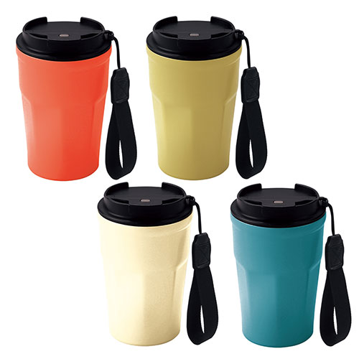
【提案書】
ビーサイド・真空二重蓋付きタンブラー380ml(ストラップ付き)
特徴
真空二重ステンレスに加え、フタ付きのため、非常に保冷・保温性に優れた380mlサイズのタンブラーです。ストラップ付きのため持ち歩きにも非常に便利でポップな見た目も可愛い商品です。
納期
納期スペース
仕様
カラー展開：全4色
素材：胴部:ステンレス鋼、ナイロン蓋:ポリプロピレンパッキン:シリコーンゴム
サイズ：φ88×145mm箱サイズ150×92×90mm
包装：化粧箱入
備考：名入れ可能容量:380ml
お見積
お見積りスペース

Slide 5
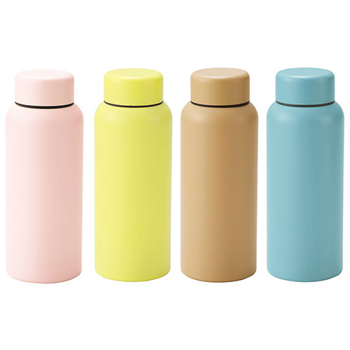
【提案書】
Smoo・真空二重構造ステンレスボトル 500ml
特徴
500mlサイズの、シンプルながら見た目も可愛らしいステンレスボトル。真空二重構造のため保温・保冷性に優れており使い勝手は抜群！オリジナル名入れも比較的大きく可能です。
納期
納期スペース
仕様
カラー展開：全4色
素材：胴部:ステンレス鋼蓋:ポリプロピレンパッキン:シリコーンゴム
サイズ：φ74×195mm箱サイズ202×78×78mm
包装：化粧箱入
備考：名入れ可能容量:500ml
お見積
お見積りスペース

Slide 6
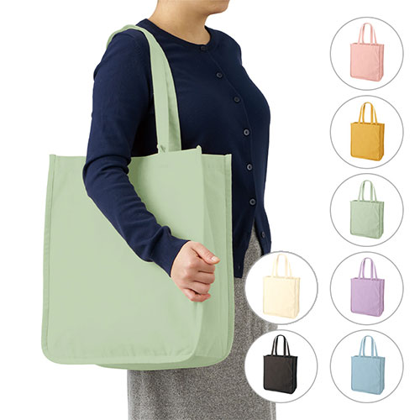
【提案書】
キャンバスホリデースクエアトート仕切りポケット付 ver.2
特徴
推し活用の大うちわがすっぽり納まる、キャンバス生地のスクエアトート。バッグの内側には仕切りポケットが付いているので、ペットボトルやペンライトを整えて収納することができます。
商品写
納期
納期スペース
仕様
カラー展開: 全7色
素材: コットン（320g/平方メートル）
サイズ: 本体／約W370×H420×D140（mm） 持ち手／約W25×H580（mm）
容量: 約17L
お見積
お見積りスペース

Slide 7
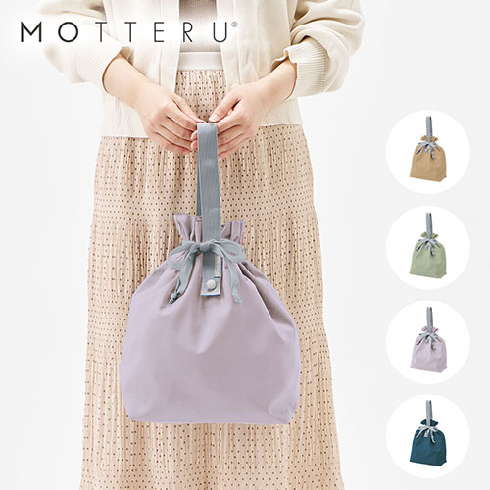
【提案書】
クルリト コンパクトクーラー巾着バッグ
特徴
コンパクトに畳んで鞄に忍ばせることができる、軽くてコンパクトなのに保冷力ばっちりな巾着バッグ。口元をリボン結びすれば見た目もかわいく、ワンハンドルでオシャレに持つことができます。
納期
納期スペース
仕様
カラー展開：全4色
素材：ポリエステル
サイズ：本体／約W370×H350×D140（mm）・持ち手／約W35×H400（mm
容量：約9L
備考：加工時内職OPP入れを選択いただいた場合、ゴムは留めずに折りたたみ、OPP袋に入れた状態での納品になります。
お見積
お見積りスペース

Slide 8
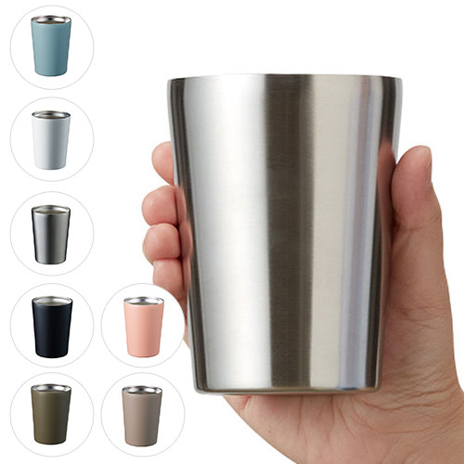
【提案書】
ステンレスサーモタンブラー380ml
特徴
380mlサイズのシンプルなタンブラー。カラーバリエーションが豊富でシンプルなデザインが映えます。ステンレス素材の真空二重構造で保冷・保温効果はバツグン、使い勝手の良いアイテムです。
商品写
納期
納期スペース
仕様
素材：ｽﾃﾝﾚｽ(18-8) 他
サイズ：φ84×112(mm)
容量：380ml
包装：PP袋､紙箱
備考：取説付(紙箱面)
お見積
お見積りスペース

Slide 9
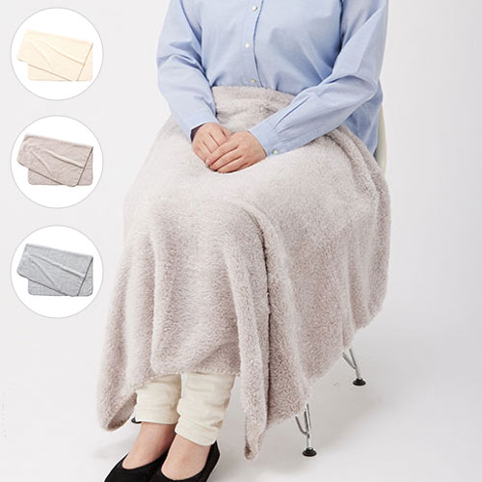
【提案書】
カチオン染めレギュラーブランケット(巾着付)
特徴
CO2排出量が少なくエネルギー消費量も少ない染色方法「カチオン染め」で作られたレギュラーサイズのブランケット。持ち歩きに便利な巾着付き。3色のカラー展開から選択可能です。
納期
納期スペース
仕様
素材：本体/ポリエステル、巾着/コットン
サイズ：本体/約1000×750(mm) 巾着/約200×390(mm)
包装：PP袋
備考：取説付
お見積
お見積りスペース

Slide 10
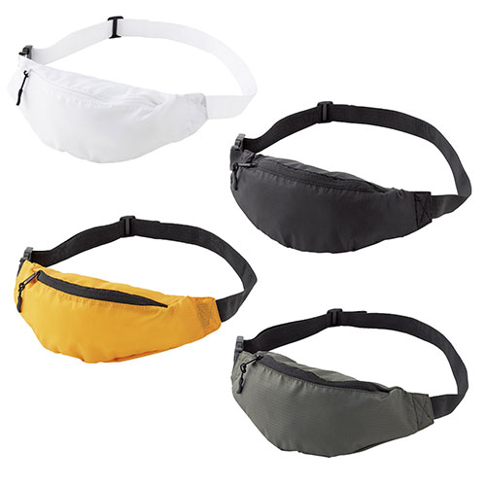
【提案書】
リップコンパクト アクティブポーチ
特徴
引き裂けに強いリップストップ生地を使ったコンパクトなアクティブポーチ。性別を問わず使えるシンプルな形状で、ウエストバッグや、斜め掛けでボディバッグとしても使えてとても便利です。
納期
納期スペース
仕様
カラー展開：全4色
素材：※ポリエステル100% ※ストラップ：ポリエステル ※リップストップ
サイズ：W30.5×H13.5cm ※ストラップ88cm（調節可能）
容量：約1L
機能：※はっ水機能
注意事項：※素材の特性上､熱をかけると縮む場合がございます。 ※ポリエステル素材の染色には分散染料を用いている為、熱加工によりブリードを起こす可能性がございます。お取り扱いにはご注意ください。
備考：※袋口ファスナー付き ※背面ポケット付き
お見積
お見積りスペース

Slide 11
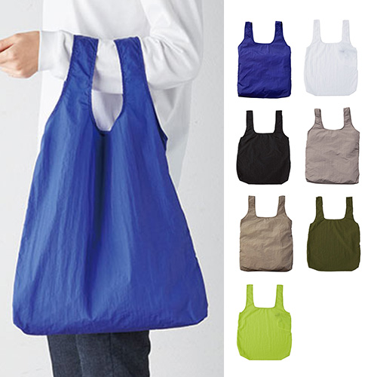
【提案書】
ナイロン ポケッタブルエコバッグ
特徴
ポケッタブルで内側に手軽に収納可能な、軽量で耐久性にも優れたナイロン製のエコバッグです。ビビットで発色の良いカラーバリエーションも魅力的でノベルティ用にもおすすめ。
納期
納期スペース
仕様
カラー展開：全4色
素材：ナイロン100％
サイズ：横400×縦580×奥行60mm、持ち手の長さ230mm
容量：約15L
備考：内袋（巾着タイプ）紐留め付き。カラビナ付き。ポケッタブルで内袋に収納可能｜収納後のサイズ：約9cm×10cm。はっ水機能。◎素材の特性上、熱をかけると縮む場合がございます。◎ポリエステル素材の染色には分散染料を用いている為、熱加工によりブリードを起こす可能性がございます。お取り扱いにはご注意ください。
お見積
お見積りスペース

Slide 12
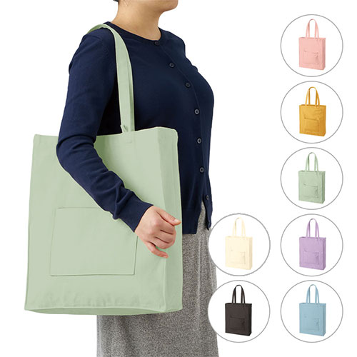
【提案書】
キャンバススクエアトート外ポケット付
特徴
バッグの外側にポケットが付いた、キャンバス生地のスクエアトート。推し活用の大うちわがすっぽり納まるサイズ感で、内側には仕切りポケットが付いているので荷物を整えて収納できます。
商品写
納期
納期スペース
仕様
カラー展開: 全7色
素材: コットン（320g/平方メートル）
サイズ: 本体／約W340×H410×D115（mm） 持ち手／約W25×H580（mm）
容量: 約16L
お見積
お見積りスペース

Slide 13
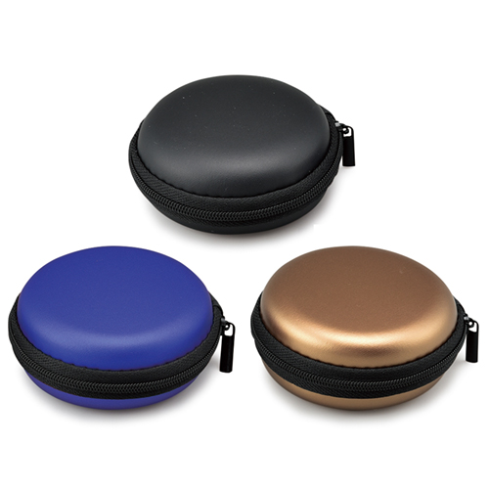
【提案書】
ワイヤレスイヤホン
特徴
邪魔なコードとおさらばできる、シンプルでオシャレな上、とっても便利なワイヤレスイヤホンです。カラーバリエーションはゴールド、ブルー、ブラックの3色展開。専用ケースに名入れ可能。
納期
納期スペース
仕様
素 材 ： ABS・アルミニウム・TPE
サイズ ： 全長約62cm
重 量 ： 約13g
付属品 ： 充電ケーブル付
包 装 ： 箱入 箱サイズ/90×90×40mm
備 考 ： 電源/USB
お見積
お見積りスペース

Slide 14
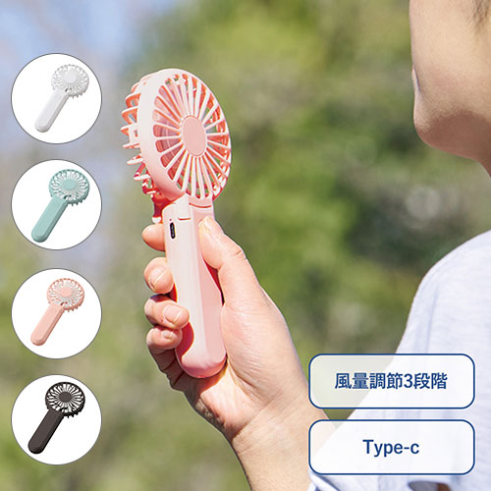
【提案書】
折りたたみハンディUSBファン
特徴
ハンドル部分をコンパクトに折り畳めば、デスクファンとしても使える！小さく畳める持ち運びに便利なUSB充電式のハンディファン。夏のライブ・イベント会場の物販品にもオススメです。
納期
納期スペース
仕様
カラー展開：全4色
素材：ABS 他
サイズ：W80×H174×D27（mm）
付属品：取説付、Type-Cケーブル付属（1000mm）
備考：バッテリー容量500mAh
お見積
お見積りスペース

Slide 15
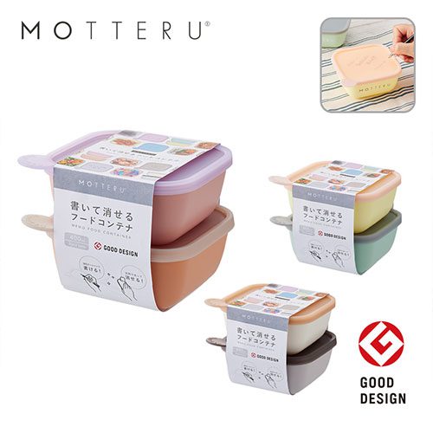
【提案書】
書いて消せるフードコンテナ 400ml 2個セット
特徴
油性ボールペンで蓋に書き込みができる容量400mlのフードコンテナ。中身の食品の消費期限を記載して管理すれば、フードロス削減に繋がります。洗剤で簡単に洗い流せて何度も書き込めます。
納期
納期スペース
仕様
カラー展開：チョコミルク、ミントレモン、ピーチオレンジ
素材：PP、シリコーンゴム
サイズ：124×53×124(mm)
容量：400ml
包装：紙帯、PE袋
備考：取説付(紙箱面)、食品衛生検査済、電子レンジ対応可
お見積
お見積りスペース

Slide 16
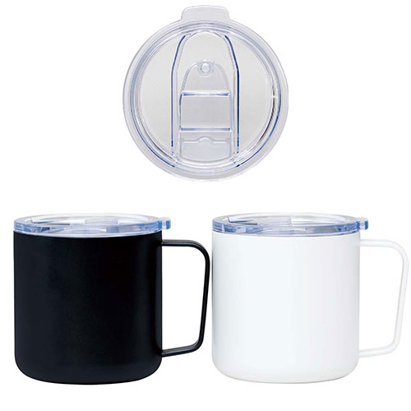
【提案書】
PREMO サーモマグカップ 340ml
特徴
340mlサイズのサーモマグカップ。真空二重構造のステンレス素材で保冷保温効果に優れており、また付属の透明蓋は見た目もオシャレな上にホコリなどが入るのも防いでくれるため便利です。
納期
納期スペース
仕様
カラー展開：全2色
素材：容器部:ステンレス、蓋:AS・シリコン
サイズ：W116×D93×H93mm(蓋含む)
重量：約270g
包装：化粧箱:W122×D95×H104mm
お見積
お見積りスペース

Slide 17
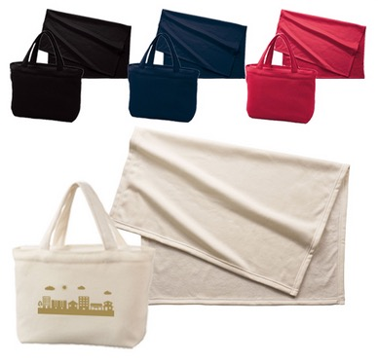
【提案書】
スムースフリースブランケット(バッグ付)
特徴
オフィスから家庭内、そしてアウトドアシーンまで幅広く利用でき、肌触りも良い上質なブランケットを専用バッグ付きのセットにしたアイテムです。ブランケットにもバッグにも名入れが可能！
納期
納期スペース
仕様
素 材：ポリエステル 他
サイズ：本体/約900×650mm･バッグ/約270×170×80mm
･バッグ持ち手/約25×260mm
付属品：取説付
包 装：PP袋
備 考：レッド・ネイビー・ブラック・アイボリー
お見積
お見積りスペース

Slide 18
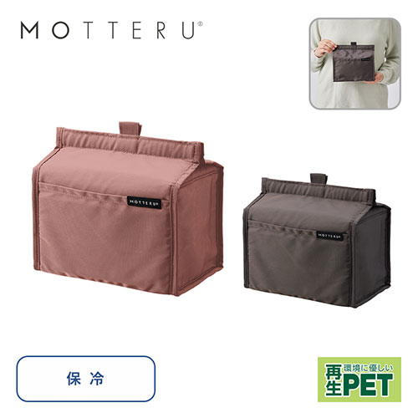
【提案書】
MOTTERU クーラーポーチ
特徴
保冷機能付きクーラーポーチは、お弁当箱が丁度入るサイズ感で持ち運びに便利。表生地には、エコな再生PETを使用。オリジナル名入れをして物販・ノベルティとしてご使用ください。
納期
納期スペース
仕様
素材：ポリエステル(再生PET)、ポリエステル
サイズ：本体/約190×200×110(mm)(ﾙｰﾌﾟ含まず)
包装：ﾍｯﾀﾞｰ付OPP袋､台紙
備考：取説付(台紙面) 表地は再生PET生地使用、裏地は抗菌・防臭加工済
お見積
お見積りスペース

Slide 19
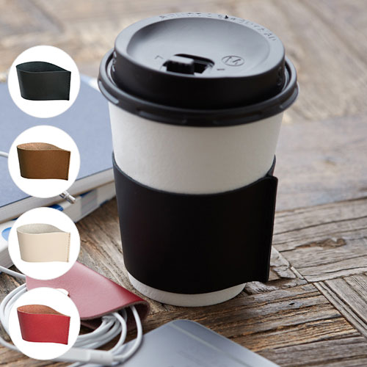
【提案書】
本革カップホルダー
特徴
ノベルティアイテム用として、手軽ながら本革仕様で好印象を与えられるこちらのカップホルダーは人気の高い商品です。黒、ブラウン、グレージュ、赤の4色展開の中からお選びください。
納期
納期スペース
仕様
素 材：本革
サイズ： W110×H50×D2mm
包 装：クリアケース入り
生産国：日本製
注意事項
受注生産品となりますので 発送までにお時間をいただいております。
※納期についてはお問い合わせください。
備 考：黒・ブラウン・グレージュ・赤
お見積
お見積りスペース

Slide 20
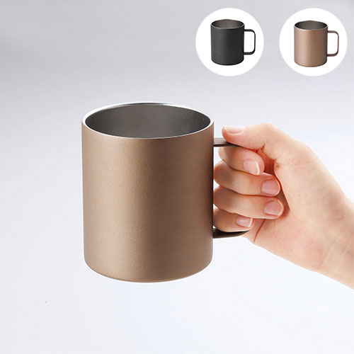
【提案書】
シャイニーマット真空ステンレスマグ
特徴
真空ステンレス素材で保冷も保温もしっかりしてくれるため、美味しい飲み物を美味しい温度のまま味わえます。マットな質感もオリジナル名入れがよく映え、高級感のあるアイテムです。
商品写
納期
納期スペース
仕様
カラー展開：ブラウン、ブラック
素材：ステンレス鋼
サイズ：φ87×100mm箱サイズ105×105×105mm
包装：化粧箱入
備考：名入れ可能 容量:430ml__
お見積
お見積りスペース

Slide 21
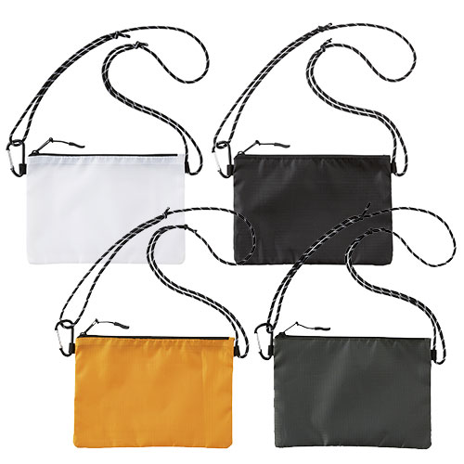
【提案書】
リップミニサコッシュ
特徴
水分などを弾く、撥水加工をしたリップストップ生地を使ったミニサコッシュ。袋口はファスナー仕様で柄付きの紐や取り外し可能なカラビナを装備。キャンプ・アウトドア、フェスでも重宝します。
商品写
納期
納期スペース
仕様
カラー展開：全4色
素材：※ポリエステル100% ※ストラップ：ポリエステル ※リップストップ
サイズ：W23.5×H16cm(底マチ無し) ※ショルダーストラップ152cm（調節可能）
容量：約1.5L 機能：※はっ水機能
付属品：※カラナビ付き（取り外し可能）
注意事項：※素材の特性上､熱をかけると縮む場合がございます。 ※ポリエステル素材の染色には分散染料を用いている為、熱加工によりブリードを起こす可能性がございます。お取り扱いにはご注意ください。
備考：※袋口ファスナー付き ※内ポケット付き
お見積
お見積りスペース

Slide 22
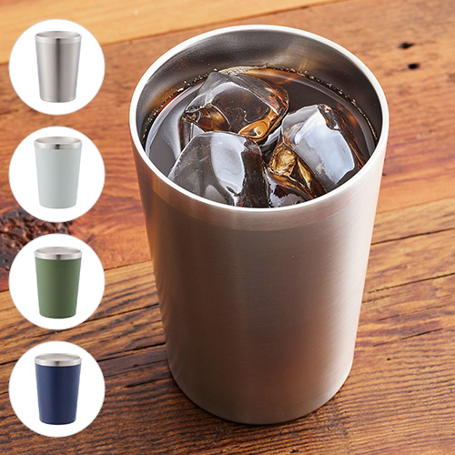
【提案書】
ステンレス・コンビニタンブラー
特徴
粉体塗装（シルバーを除く）で滑りにくく持ちやすい表面と、保冷温効果の高いステンレス素材で機能的なタンブラー。シンプルでおしゃれな見た目も高ポイント。全4色展開から選択可能。
商品写真
納期
納期スペース
仕様
素 材：ステンレス
サイズ：縦85×横85×奥行122mm
包 装：箱入
お見積
お見積りスペース

Slide 23
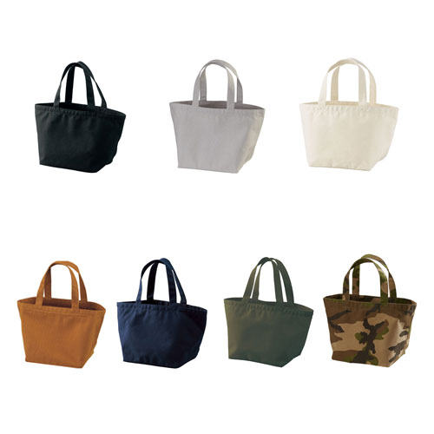
【提案書】
14.3オンス キャンバス ランチバッグ
特徴
広めマチがお弁当用などにぴったりな、手頃なサイズのバッグ。14.3オンスの厚手なキャンバス素材を使用しているため、耐久性に優れており日常的に使用するのに適してします。
商品写真
納期
納期スペース
仕様
素 材:綿 100％（キャンバス）、ナチュラル：405g/平方メートル 12.0oz/yd2、カラー：390g/平方メートル 11.5oz/yd2
サイズ：横200×縦210×奥行170mm、持ち手の長さ370mm
容 量 : 7L
お見積
お見積りスペース

Slide 24
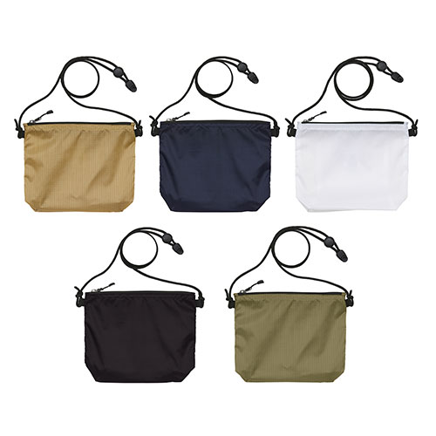
【提案書】
ライトナイロン リップストップ サコッシュ
特徴
ワンマイルバッグに最適なナイロン製サコッシュ。軽くて丈夫な素材で、お財布・スマホ・パスケースなどもしっかり収納可能！ストラップの長さをワンタッチで調整できるアジャスター付きです。
納期
納期スペース
仕様
カラー展開：全5色
素材：ナイロン100％（リップストップ生地） ※丸ひも部分：ポリエステル100％
サイズ：横17×縦17×奥行5cm、ショルダーコードの長さ122cm ※素材の特性や生産の過程によって、表記サイズより誤差が生じます。あらかじめご了承ください。
容量：約2L
注意事項：【インクジェットプリントに関しての取扱注意】この商品は前処理剤の定着が悪いため、インクジェットプリントに対応していません。
備考：※色彩は実際と異なる場合があります。 ※袋口ファスナー付き ※内ポケット付き ※ショルダーコードの長さは調節可能（最長122cm）
お見積
お見積りスペース

Slide 25
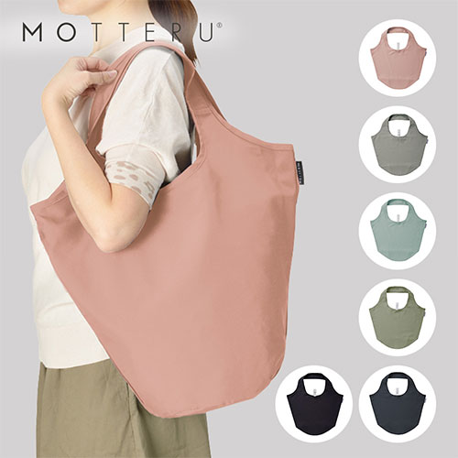
【提案書】
クルリト マルシェバッグ
特徴
くすみカラーでおしゃれな形状のマルシェバッグ。くるりと丸めてゴムバンドで留めればコンパクトにまとまるので、食料品や日用品の買出し用エコバッグに最適です。特典や景品として重宝します。
納期
納期スペース
仕様
カラー展開：ネイビー、チャコールブラック、グレー、ミントブルー、セージグリーン、スモークピンク
素材：ポリエステル
サイズ：本体/約510×350×φ200(mm)・持ち手/約55×360(mm)
容量：約18L
お見積
お見積りスペース

Slide 26
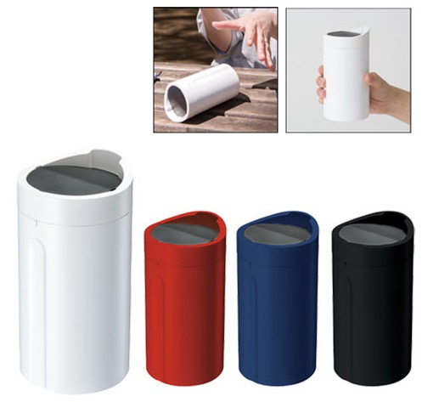
【提案書】
倒れてもこぼれないサーモタンブラー
特徴
倒しても中身をこぼさない上、断熱材入りで保温保冷効果のある便利なサーモタンブラーです。シンプルな見た目ですがカラーバリエーションは全4色ありますので、名入れ用におすすめです！
納期
納期スペース
仕様
素 材：ABS､シリコーンゴム 他
サイズ：Φ72×140mm
容 量：280ml
機 能：本体耐熱温度80℃
付属品：取説付(紙箱面)
備 考：レッド・ネイビー・ブラック・ホワイト
食品衛生検査済
お見積
お見積りスペース

Slide 27
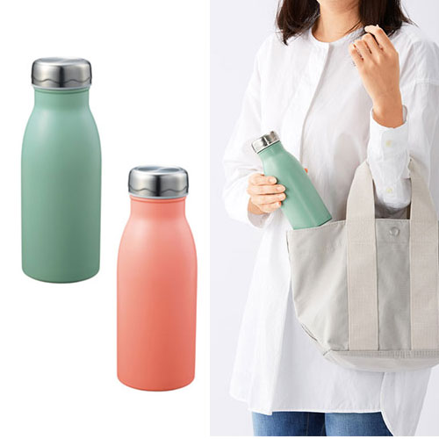
【提案書】
メルラッテ 真空ステンレスボトル390ml
特徴
ミルクボトル風の曲線的なデザインがとっても可愛らしい390mlサイズのボトルです。真空構造のため保冷も保温もしっかりしてくれる上、サイズ感も職場に持っていくのに最適です。
納期
納期スペース
仕様
カラー展開：ピンク・ブルー 2色取混ぜ
素材：ステンレス・PP・シリコン
サイズ：φ68×180mm
包装：化粧箱
備考：真空構造、容量/390ml
お見積
お見積りスペース

Slide 28
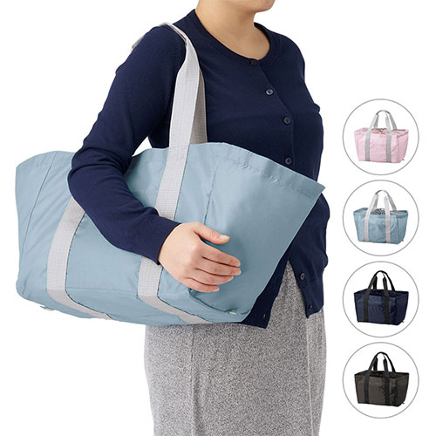
【提案書】
ポケッタブルレジカゴトート
特徴
軽くて持ち運びしやすいポケッタブル仕様のレジカゴトートバッグ。巾着サイド部分に切れ目が入っているので、大き目のレジカゴにも設置できて、カゴに入れた荷物を詰め替えなしで持ち運べます。
商品写
納期
納期スペース
仕様
カラー展開: 全4色
素材: ポリエステル
サイズ: 本体／約W360×H260×D230（mm） 持ち手／約W35×H530（mm）
容量: 約20L
お見積
お見積りスペース

Slide 29
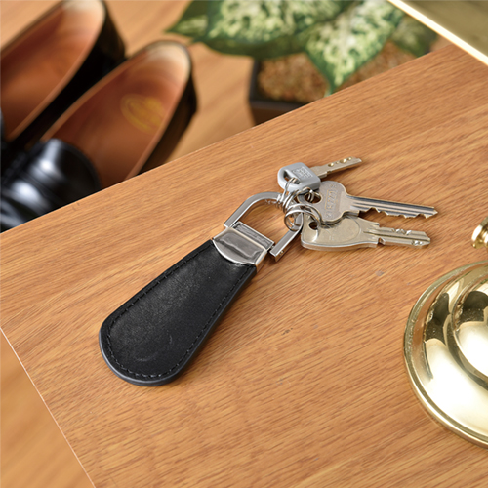
【提案書】
New シューホーンキーホルダー
特徴
革靴を履き脱ぎするビジネスマンの強い味方となる、靴べらと一体型になったキーホルダーです。見た目もすっきりとして格好良いので誰でも違和感なく持ち歩けます。是非ご活用ください。
納期
納期スペース
仕様
素 材 ： 牛革・鉄・亜鉛合金
サイズ ： 108×38×7mm
包 装 ： 箱入 箱サイズ/120×58×24mm
お見積
お見積りスペース

Slide 30
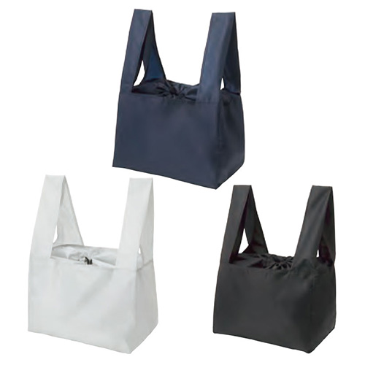
【提案書】
テントクロス抗菌レジカゴトート
特徴
スーパーのレジカゴにぴったりサイズでお買い物に便利なトートです。耐久性に優れたテントクロスを使用している上に、衛生的な抗菌仕様。四色展開からお選びいただけます。
納期
納期スペース
仕様
素材：ポリエステル他
サイズ：縦550×横380×奥行260mm
包装：台紙、PP袋入
お見積
お見積りスペース

Slide 31
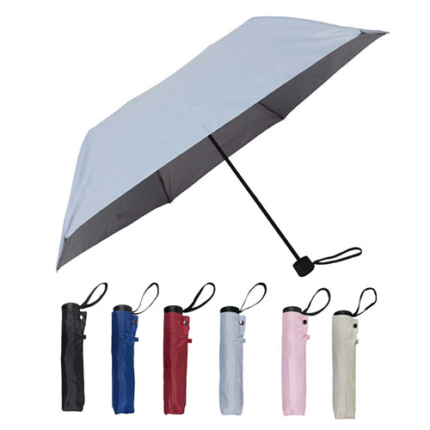
【提案書】
晴雨兼用 折畳み傘 6本骨
特徴
UVカット加工の生地を使った、晴雨兼用の折畳み傘。傘の内側にはシルバーコーティングを施しているので遮光性も抜群です。性別を問わず、熱中症・ゲリラ豪雨対策に使用できます。
納期
納期スペース
仕様
カラー展開：本体色6色（単色／色込）
素材：ポリエステル
サイズ：55cm×6本骨
お見積
お見積りスペース

Slide 32
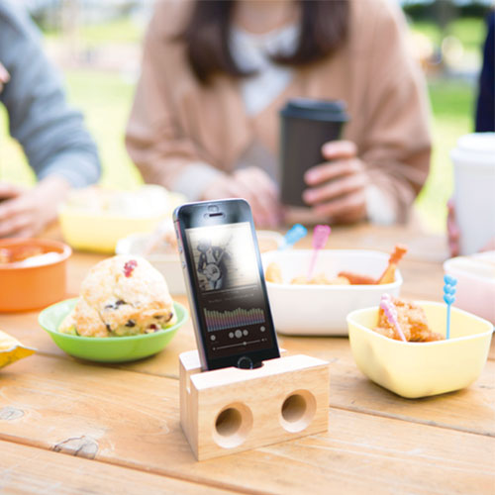
【提案書】
ラバーウッドスピーカースタンド ダブルホーン
特徴
天然ゴム採取後の廃材を再利用した、電源不要な温かみのあるダブルホーンナチュラルスピーカーです。オリジナル名入れも可能ですので、アウトドアイベント等の販促用にも人気です。
納期
納期スペース
仕様
素 材 ： ゴムの木
サイズ ： 100×50×70mm
付属品 ： 取説付
お見積
お見積りスペース

